Slide 1
تسک های سرویس دسک پلاس
فائزه صالحی

Slide 2
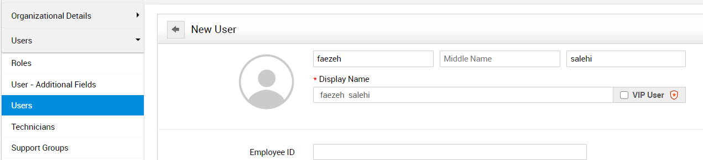
1- تعریف کاربر

Slide 3
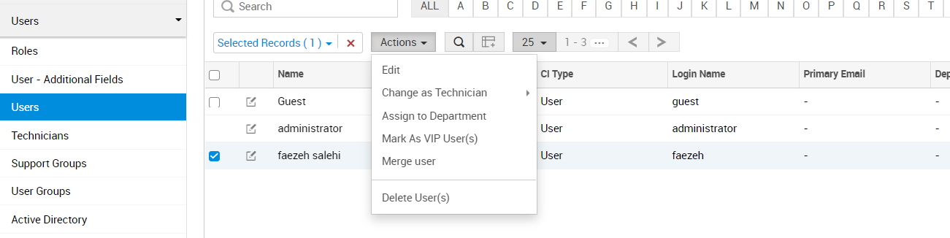
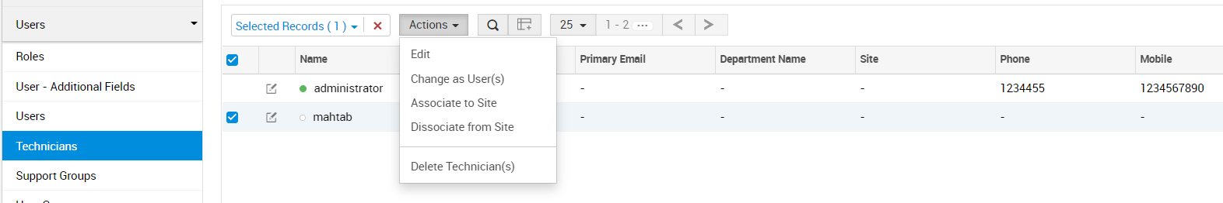
2-
تکنسین کردن یک کاربر و گرفتن نقش تکنسین از یک کاربر ( تبدیل تکنسین به کاربر معمولی)

Slide 4
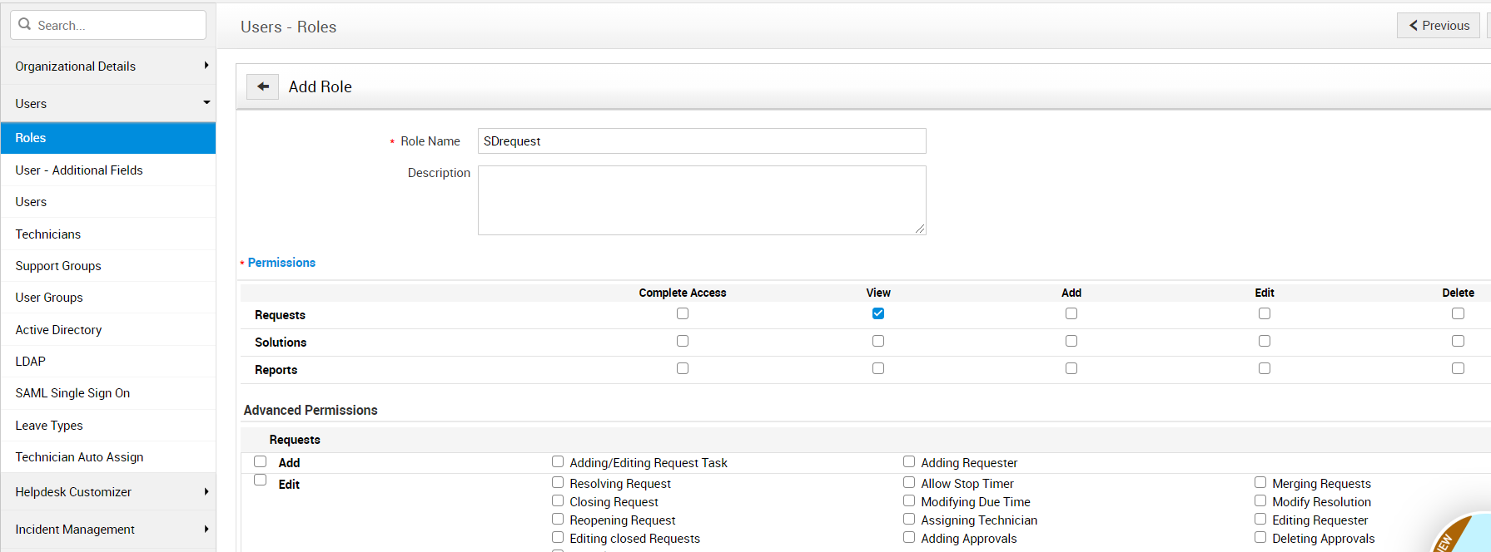
3-
تعریف یک نقش جدید که بتواند به درخواست ها دسترسی خواندن داشته باشد ولی نتوانن آنها را ببندد.

Slide 5
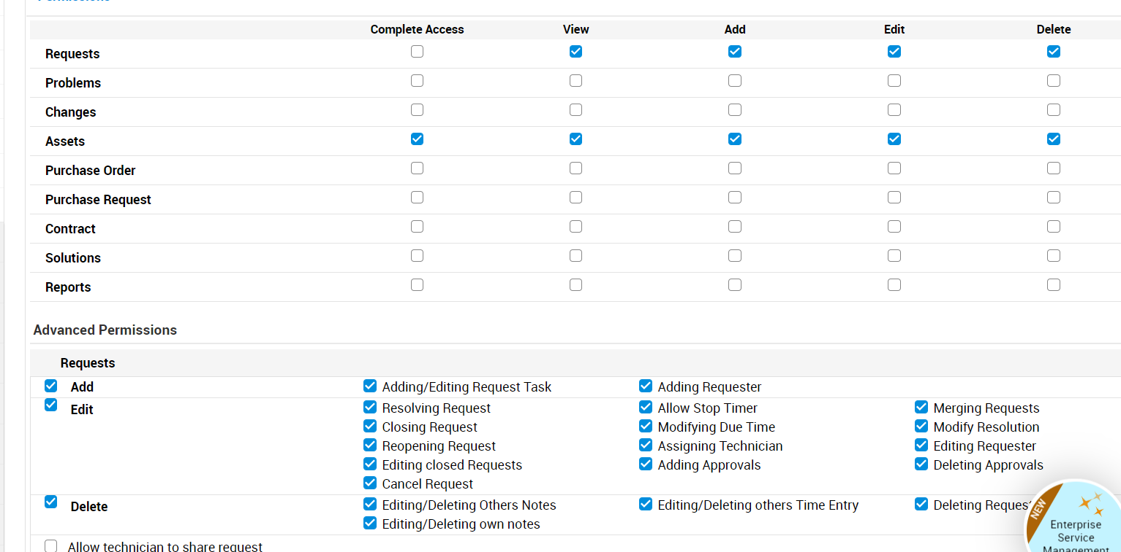
4-
تعریف نقش ادمین دارایی ها بدون اینکه بتواند به درخواست ها دسترسی ادمین داشته باشد.

Slide 6
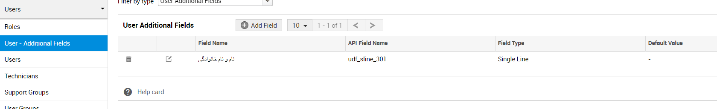
5-
برای هر کاربر سیستم بتواند غیر از نام لاتین، نام و نام خانوادگی فارسی را نیز نگه داری نماید ( ایجاد فیلد جدید)

Slide 7
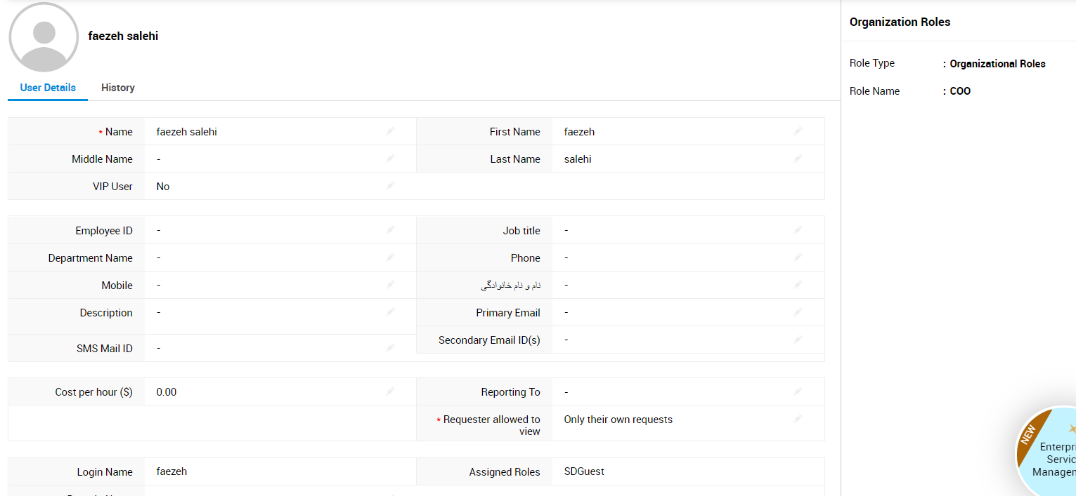
6 -
برای یک فرد در سیستم و اختصاص دهید. تفاوت این دو آیتم در سیستم را بررسی کنید
می توان به چند کاربر داد ولی را نمی توان./ دسترسی های متفاوتی دارند.

Slide 8
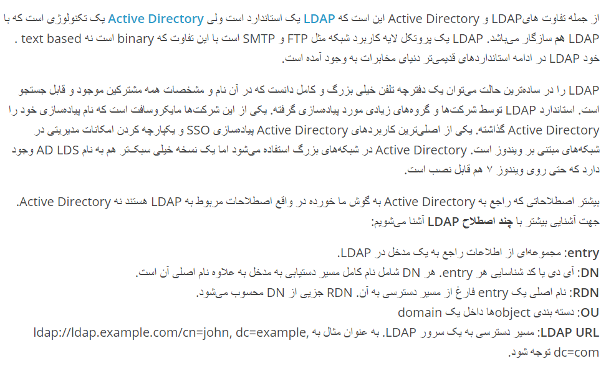
7 -
تفاوت واکشی افراد از
AD و LDAP
را بررسی کنید

Slide 9
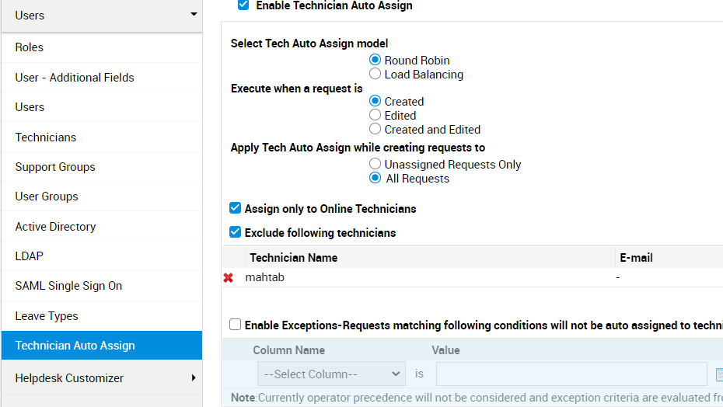
8 -
تغییری در سیستم ایجاد کنید که یک درخواست به صورت اتوماتیک و تصادفی به کارشناسانی انتساب داده شود که آنلاین هستند. همچنین یک تکنسین را به کلی از این قاعده مستثنا کنید

Slide 10
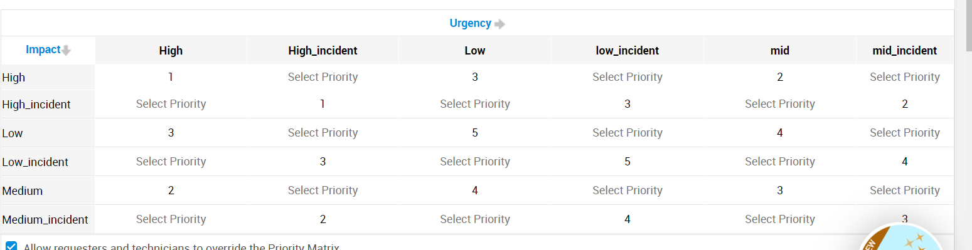
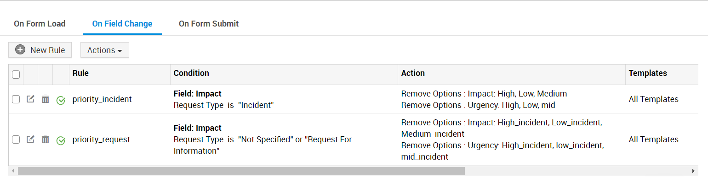
9 -
اگر ماتریس فوریت-تاثیر در مدیریت درخواست با مدیریت حادثه متفاوت از هم باشند، آن را در سیستم چگونه پیاده سازی میکنید؟

Slide 11
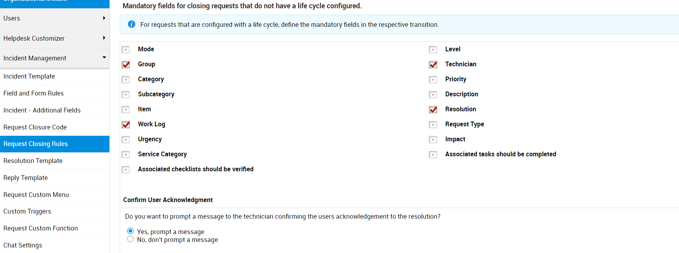
10 -
تنظیماتی در سیستم لحاظ کنید که یک درخواست نتواند بدون آنکه راه حل و نیز ورک لاگی در آن ثبت شده باشد، خاتمه یابد. همچنین برای خاتمه حتما فیلدهای تکنسین و گروه باید تکمیل شده باشد

Slide 12
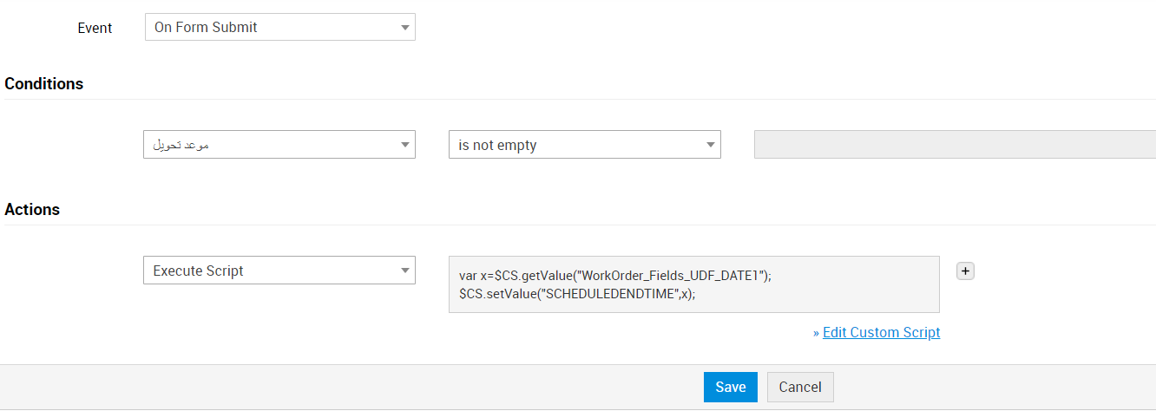
11-
فرمی ایجاد کنید و بر روی آن یک فیلد از نوع تاریخ قرار دهید. نام آن را موعد تحویل بگذارید. حال با استفاده از اسکریپت های فرم، کاری کنید که در صورتی که فیلد موعد تحویل پر شده است،
SLA
فرم بر اساس مقدار فیلد موعد تحویل تنظیم شود
Incident - Additional Fields
Task Template
Incident Template
Edit
Field form
دقیق نمیدونم مقدار
Sla
در فرم کدام است ولی این کد را وارد کردم :

Slide 13
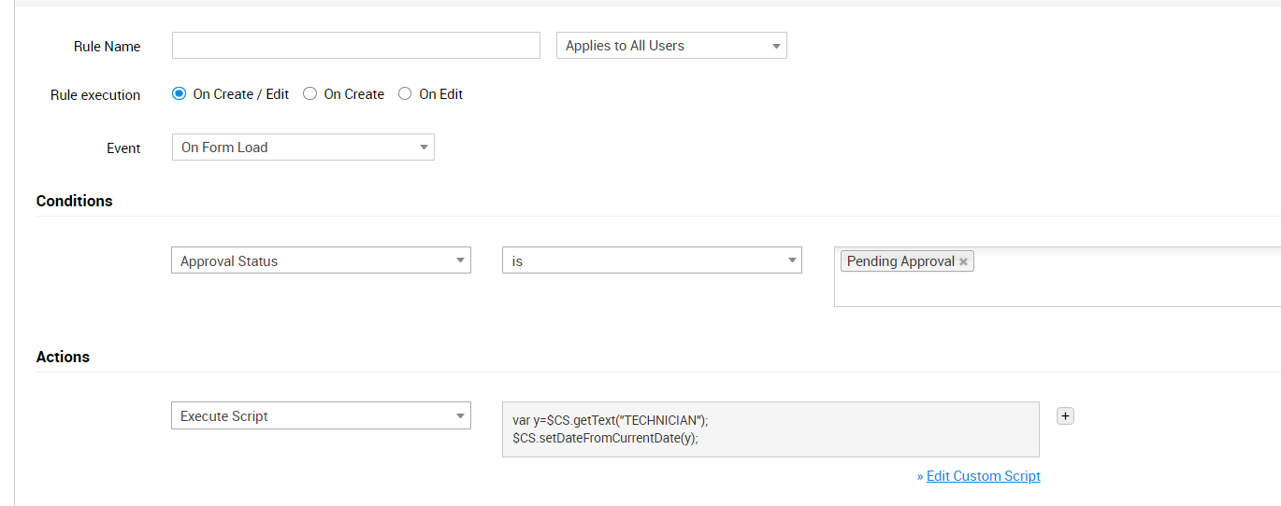
12 -
"In progress"
ترتیبی اتخاذ کنید که پس از تغییر وضعیت یک درخواست به
یک ورک لاگ به صورت اتوماتیک به نام کاربر جاری درج شود
Task template
Incident template
Work flow
Form and field
sla

Slide 14
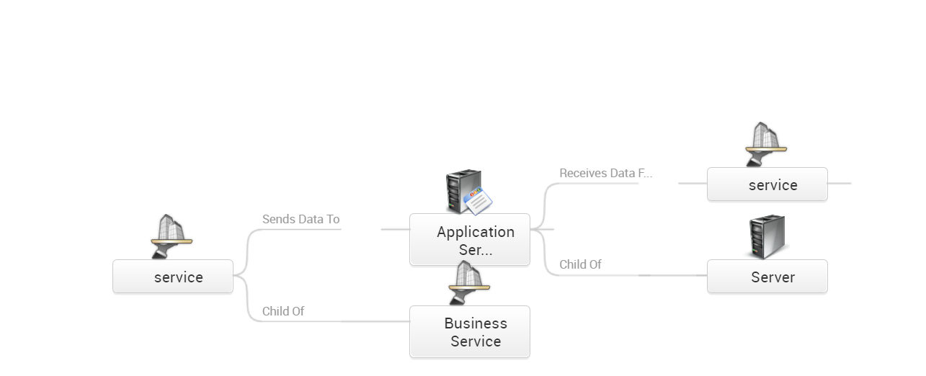
13-
یک فرم حادثه تعریف کنید و در آن فیلدی به نام سرویس از نوع کمبوباکس قرار دهید. این فیلد باید در تمامی فرم های حادثه و درخواست قابل دسترسی باشد. ترتیبی اتخاذ کنید که نام تمامی سرویس های تعریف شده در CMDB در آن لود شود.
Configuration item types
Add new CI type
Edit
Service attributes : pick list
Admin> relationship type

Slide 15
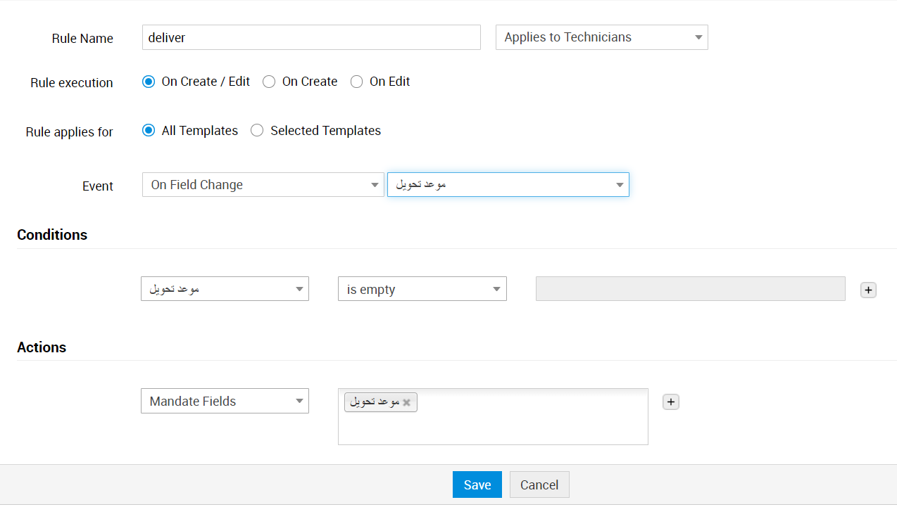
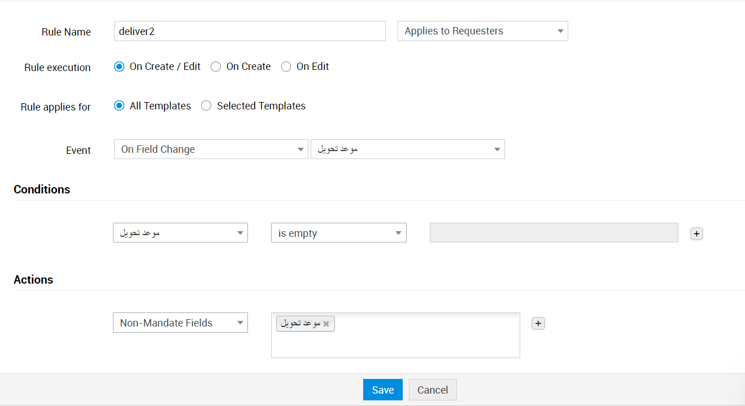
14-
ترتیبی اتخاذ کنید که یک فیلد در یک فرم، برای درخواست کننده اجباری نباشد ولی برای کارشناس انجام دهنده، اجباری باشد.
Field and Form Rules
mandate field, non mundate field

Slide 16

15-
قانونی بنویسید که فیلد شرح درخواست را محدود نموده و اجازه ندهد بیش از 100 کارکتر مقدار بگیرد.
Incident - Additional Fields
در قسمت کد می نویسیم :
Import re
If(re.search(r’ ’) , description)
print “input is valid”
Else
print “input is not valid”
راه دیگه در قسمت addisional field باید مقدار حداکثر را 100 قرار بدیم

Slide 17
16-
SLA
برای فرم های درخواست یک
طراحی کنید که زمان اولین پاسخ درخواست را برابر 5 دقیقه و زمان حل را بر اساس اولویت، 2، 8، 24 و 72 ساعت لحاظ کند
4 بار
Sla
را می نویسم
یکبار 2 ساعت یکبار برای 8 ساعت یکبار برای 24 ساعت یکبار برای 72

Slide 18
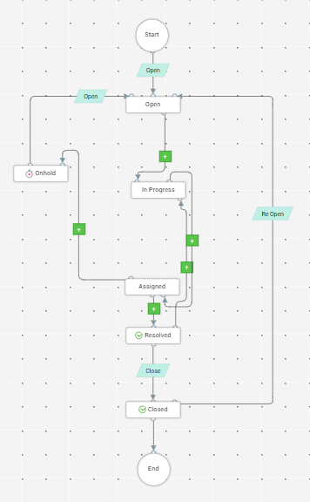
17-
یک چرخه حیات برای درخواست سرویس به گونه ای طراحی کنید که :
درخواست از حالت open فقط به حالت In progress برود. هنگامی که درخواست به یک کارشناس منتسب شد، از حالت In progress به حالت Assigned برود و از این حالت یا به حالت "Pending" و یا به حالت "Done" بتواند برود. از حالت Done بر اساس مقدار یک فیلد در فرم ( به انتخاب خودتان) بتواند به حالت Close و یا به حالت In progress برود
باید حالت های اضافه را تعریف کرد و بعد چرخه حیات را بکشیم

Slide 19
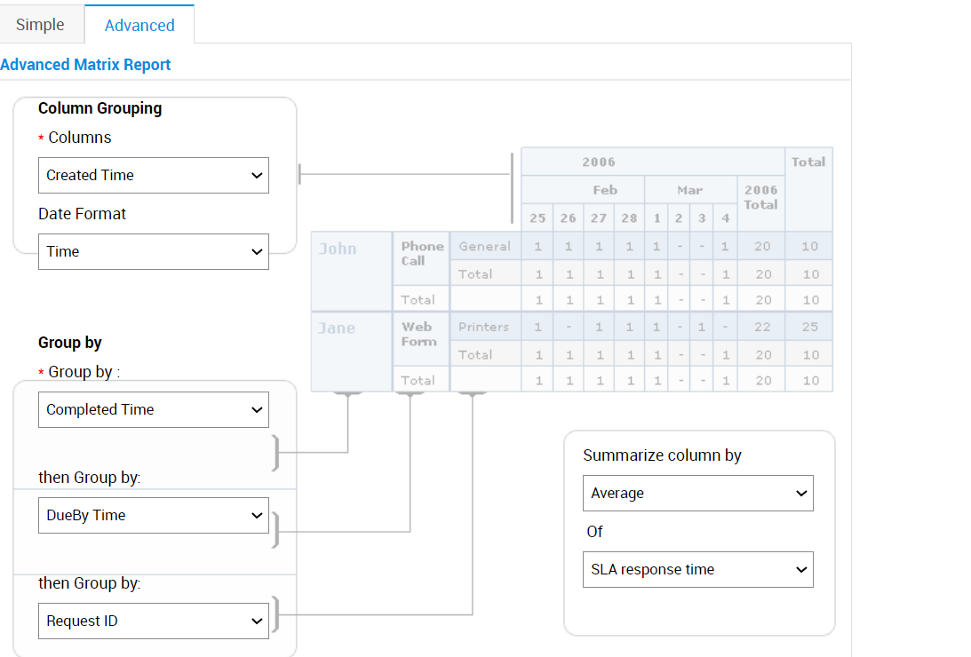
18-
گزارشی را ایجاد کنید که در آن تمامی لیست درخواست های انجام شده و متوسط زمان انجام و متوسط زمان پاسخ اولیه را نشان دهد
Reports --> New Custom Report --> Matrix report --> Select a Module as All request --> Proceed to Report Wizard --> Advanced tab

Slide 20
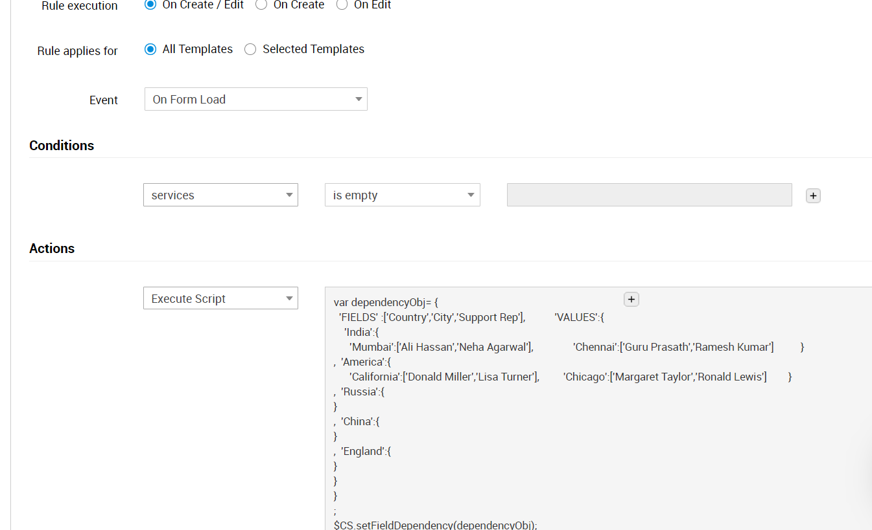
19-
یک فرم درخواست سرویس و یا حادثه طراحی کنید که دیتای یک فیلد کمبوباکسی در آن، بر اساس میزان انتخاب شده در یک فیلد کمبوباکسی دیگری لود شود
dependency

